Slide 1
FAKULTAS TEKNOLOGI INFORMASI
PENGOLAHAN CITRA DIGITAL
[ PG176/ 3 SKS ]

Slide 2
Pengolahan citra di kawaSan frekuensi
Pertemuan 6

Slide 3
Tujuan Pembelajaran
Mahasiswa mampu menjelaskan pengolahan citra pada ranah frekuensi.

Slide 4
Topik Pembahasan
Jenis Transformasi Ranah Frekuensi
Transformasi Fourier
Fourier 1-D
Fourier 2-D
Fast Fourier Transform (FFT)
Low-pass Filter
High-pass Filter

Slide 5
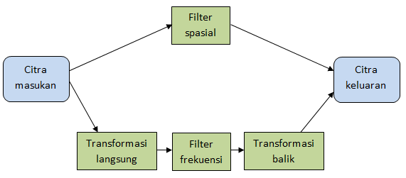
Transformasi Citra: Spasial vs Frekuensi
Spasial = berkaitan dengan posisi pixel
Frekuensi = berkaitan dengan kuantitas pixel

Slide 6
Jenis Transformasi Ranah Frekuensi
Transformasi Fourier
Transformasi Wavelet (Gelombang-Singkat)
Transformasi Radon
DCT (Discrete Cosine Transform)

Slide 7
Transformasi Fourier
Transformasi Fourier dimanfaatkan untuk memetakan citra dari kawasan spasial ke dalam kawasan frekuensi.
Citra dapat diamati sebagai kumpulan gelombang sinusoid dengan frekuensi, amplitudo, dan fase yang berbeda-beda.
Berdasarkan temuan ahli fisika dari Prancis bernama Baptiste Joseph Fourier (1768-1830), semua fungsi yang bersifat periodis, betapapun kompleks fungsi tersebut, dapat dinyatakan sebagai penjumlahan sinusoid.
Contoh aplikasi: kompresi citra

Slide 8
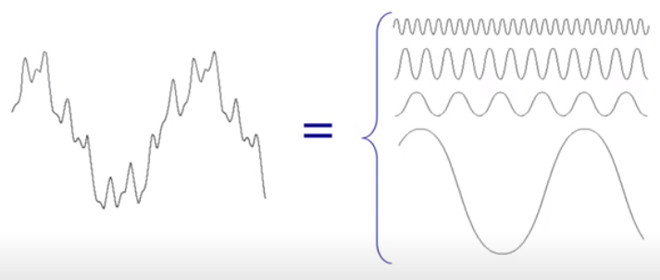
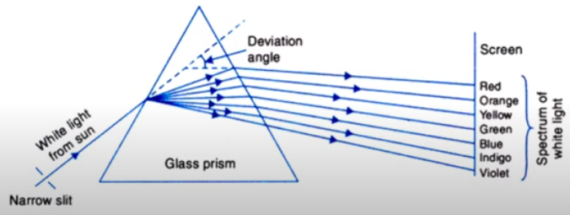
Transformasi Fourier
Analogi

Slide 9
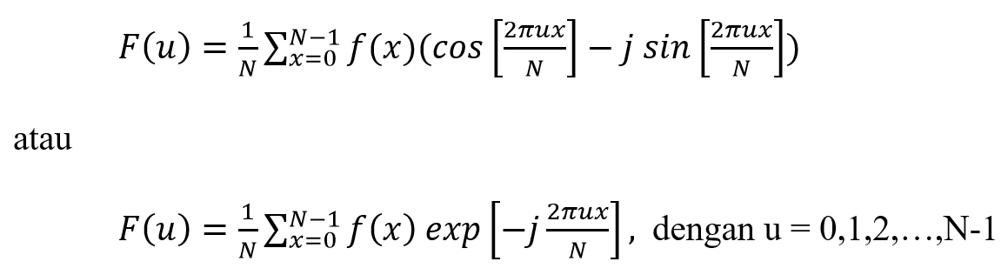
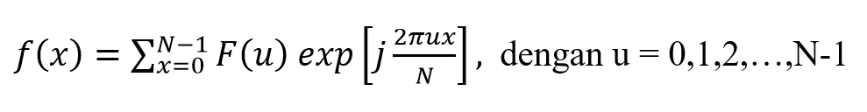
Fourier 1-D (Discrete Fourier Transform)
Discrete Fourier Transform
Invers Discrete Fourier Transform

Slide 10
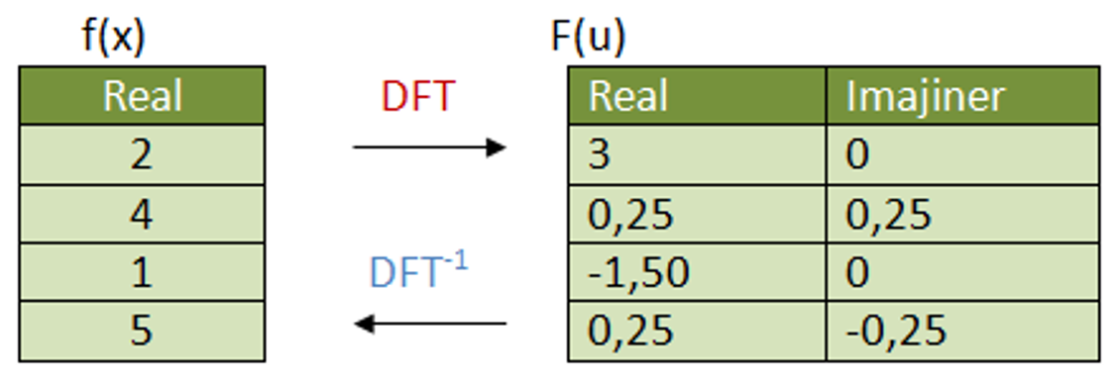
Fourier 1-D (Discrete Fourier Transform)
Contoh Perhitungan

Slide 11
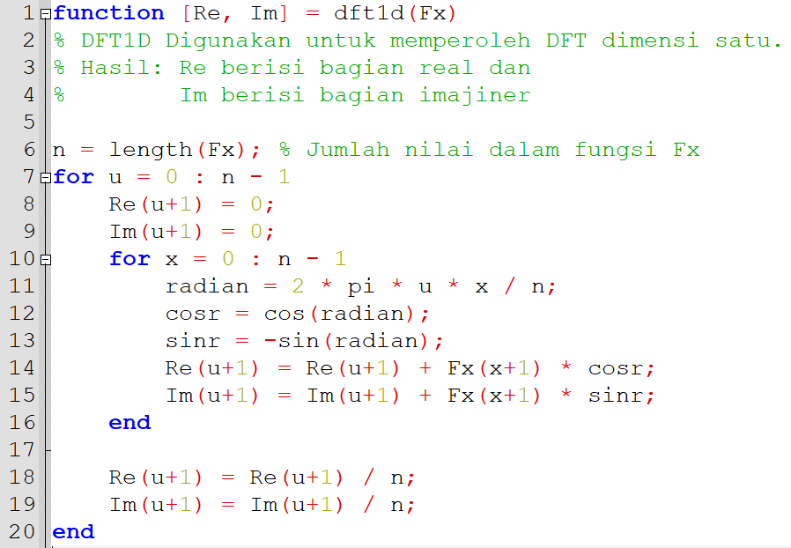
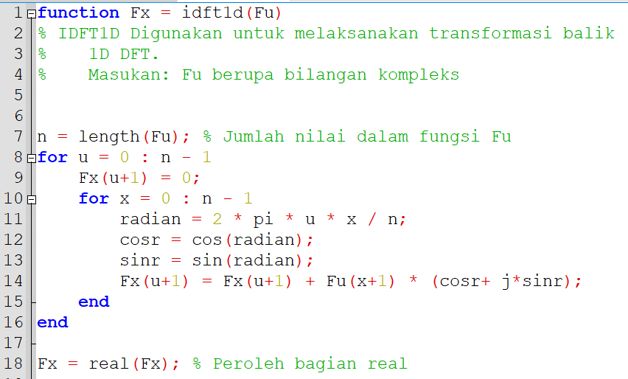
Fourier 1-D (Discrete Fourier Transform)

Slide 12
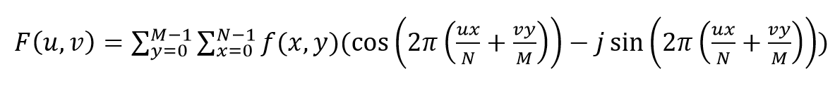
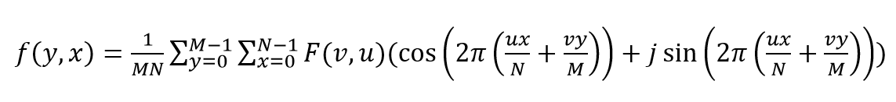
Fourier 2-D
2-D Fourier Transform
Invers 2-D Fourier Transform

Slide 13
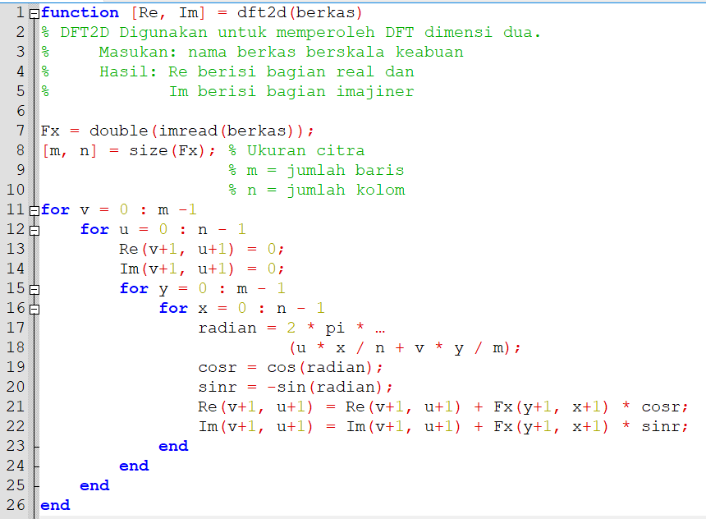
Fourier 2-D

Slide 14
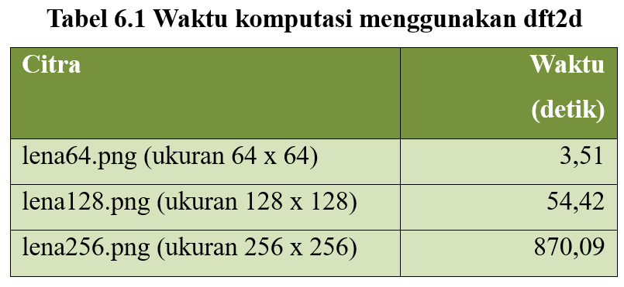
Fourier 2-D
Kelemahan = waktu komputasi lama

Slide 15
Fast Fourier Transform (FFT)
Metode Fast Fourier Transform (FFT) dibuat untuk mempercepat komputasi transformasi Fourier.
Jika kompleksitas DFT untuk mentransformasikan sebuah piksel seperti yang tertuang dalam implementasi di depan sebesar O(N²), FFT memiliki kompleksitas sebesar O(N log₂ N).
Sebagai pembanding, jika N sama dengan 256 maka N² = 65.536, sedangkan N log₂ N = 256 x 8 = 2048.
Jadi, FFT lebih cepat 32 kali dibandingkan DFT.

Slide 16
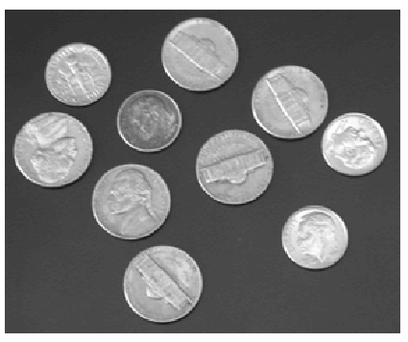
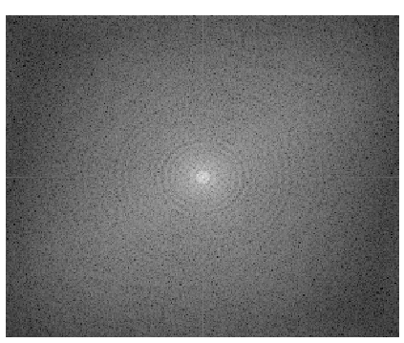
Fungsi FFT pada Octave / Matlab
fft() : Fast Fourier Transform 1 dimensi
fft2() : Fast Fourier Transform 2 dimensi
fftshift(): Visualisasi hasil FFT dengan mengatur agar komponen frekuensi nol diletakkan di tengah-tengah spectrum.
> I = imread(‘coins.png’);
> F = fft2(I);
> G = fftshift(F);
> imshow(I);
> figure, imshow(log(1+abs(G)),[]);

Slide 17
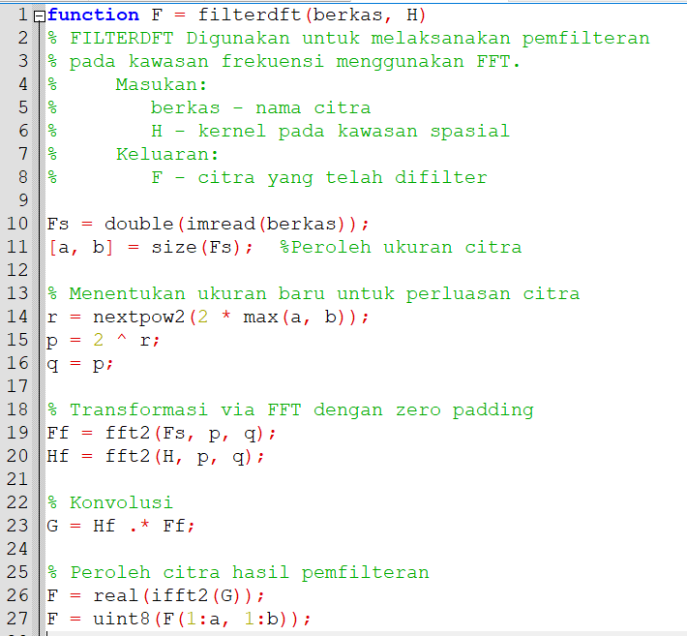
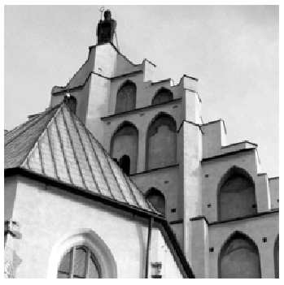
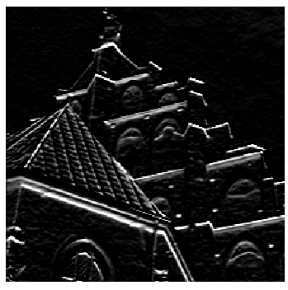
Filter DFT (Filter Ranah Frekuensi)
>> H = fspecial(’sobel’);
>> F = filterdft(‘images/kotatua.tif', H);
>> imshow(imread(‘images/kotatua.tif’));
>> figure, imshow(F);

Slide 18
Filter Lolos-Rendah (Low-pass Filter)
Filter lolos-bawah (low-pass filter) adalah filter yang mempunyai sifat dapat meloloskan yang berfrekuensi rendah dan menghilangkan yang berfrekuensi tinggi.
Efek filter ini membuat perubahan level keabuan menjadi lebih lembut. Filter ini berguna untuk menghaluskan derau atau untuk kepentingan interpolasi tepi objek dalam citra.

Slide 19
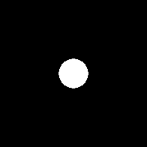


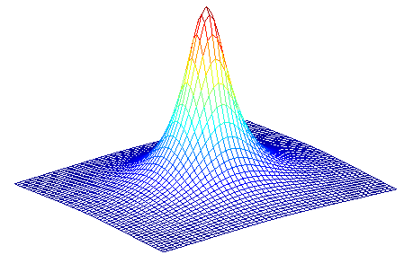
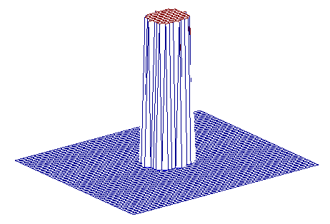
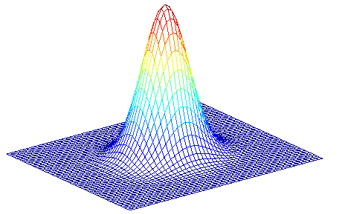
Filter Lolos-Rendah (Low-pass Filter)
Ideal
Butterworth
Gaussian

Slide 20
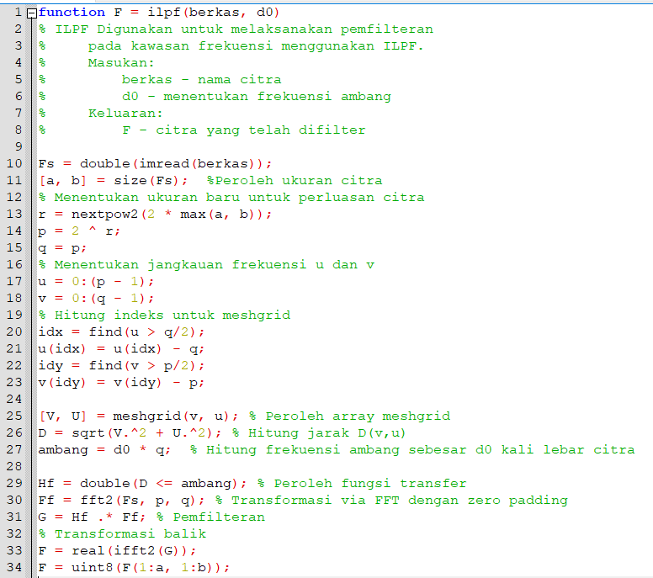
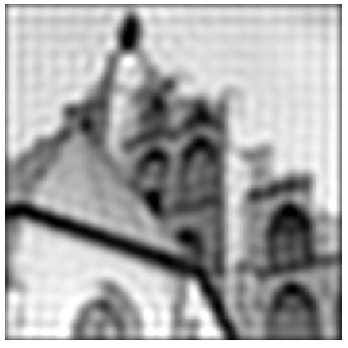
Ideal Low-pass Filter (ILPF)
>> F = ilpf(‘images/kotatua.tif', 0.08);
>> imshow(imread(‘images/kotatua.tif’));
>> figure, imshow(F);

Slide 21
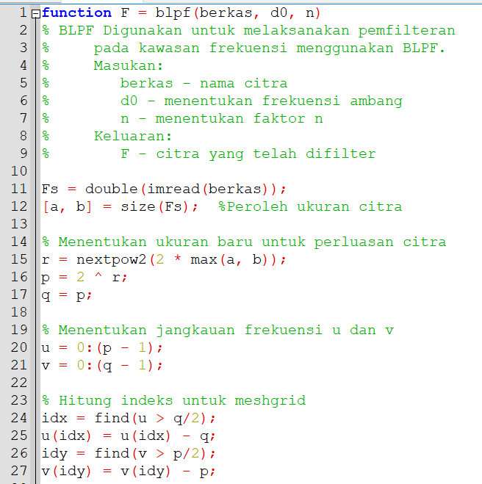
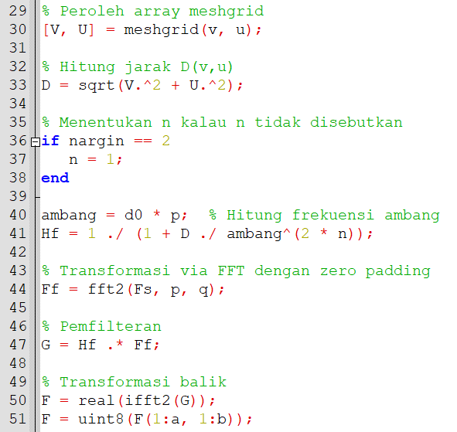
Butterworth low pass filter (BLPF)
BLPF (Butterworth low pass filter) merupakan jenis filter lolos-rendah yang digunakan untuk memperbaiki efek bergelombang yang dikenal dengan sebutan ringing, yang diakibatkan oleh ILPF

Slide 22
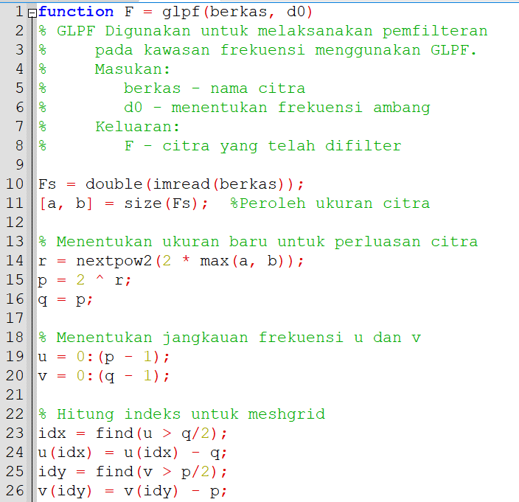
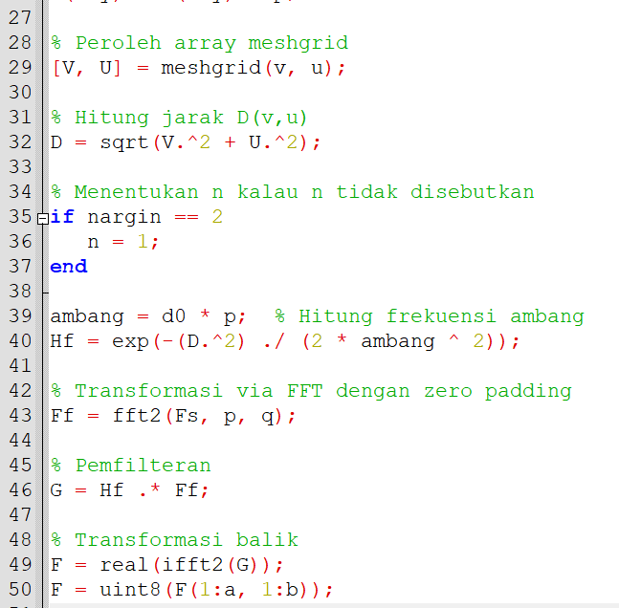
Gaussian low pass filter (GLPF)
GLPF merupakan jenis filter lolos-rendah yang didasarkan pada fungsi Gaussian

Slide 23
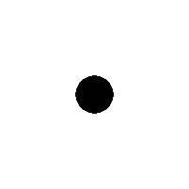


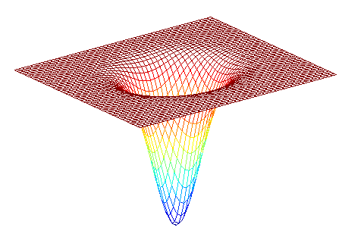
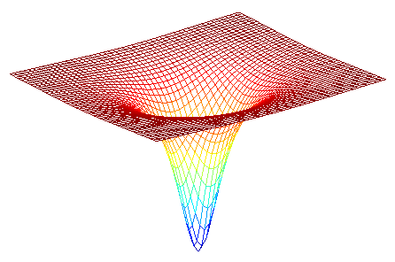
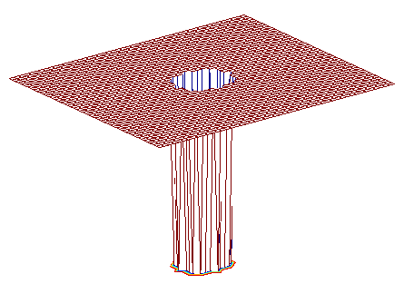
Filter Lolos-Tinggi (High-pass Filter)
Ideal
Butterworth
Gaussian

Slide 24
Kesimpulan
Pengolahan citra pada kawasan frekuensi dapat memperbaiki kualitas citra (image enhancement)
Filter citra pada ranah frekuensi sebagian besar didasarkan pada fungsi Fourier
Filter ranah frekuensi ada 2 : Low-pass Filter dan High-pass Filter.

Slide 25


Kesimpulan
TERIMA KASIH

